Slide 1
lycée d’enseignement Général
Présentation
aux élèves en terminale en 2021-2022
Et à leur famille
Novembre 2021
Rentrée 2020

Slide 2
SOMMAIRE
Les enseignements de la classe de terminale
Le calendrier de votre année de terminale 2021-2022
Les épreuves terminales des enseignements de spécialité
Le contrôle continu en terminale
L’épreuve terminale de philosophie
Le Grand oral
La répartition de la note finale du baccalauréat
Vœux Parcoursup
Ressources

Slide 3
Les enseignements de La CLASSE de terminale
Dans chaque voie, générale ou technologique :
Des enseignements communs à tous les élèves
Des enseignements de spécialité pour chacun
Choisis par les élèves en voie générale
Des enseignements optionnels pour les élèves qui le souhaitent

Slide 4
En terminale de la voie générale
Enseignements communs
  Philosophie : 4h
  Histoire-géographie : 3h
  LVA et LVB : 4h
  Éducation physique et sportive : 2h
  Enseignement scientifique : 2h
  Enseignement moral et civique : 18h annuelles
1 enseignement optionnel au plus*
(3h hebdomadaires par option) à choisir parmi:
  Langue vivante C
  Langues et cultures de l’Antiquité (LCA)*
1 enseignement optionnel de terminale au plus*
(3h hebdomadaires par option) à choisir parmi :
  Mathématiques complémentaires
  Mathématiques expertes
2 enseignements de spécialité (6h hebdomadaires par spécialité) :
  Histoire-géographie, géopolitique et sciences politiques
  Humanités, littérature et philosophie
  Langues, littératures et cultures étrangères et régionales
  Mathématiques
  Physique-chimie
  Sciences de la vie et de la Terre
  Sciences économiques et sociales
*Exception : Les enseignements optionnels de LCA latin et grec peuvent être choisis en supplément

Slide 5
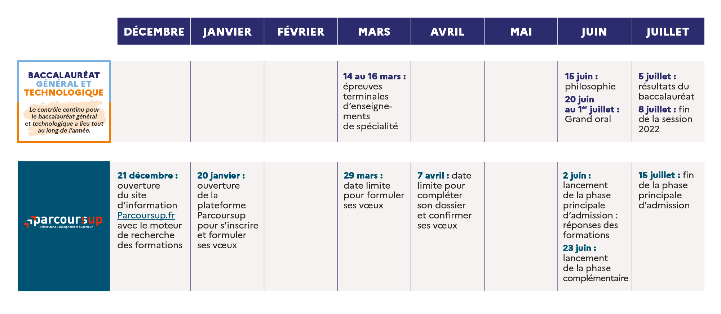
calendrier de l’année de terminale 2021-2022
8 juin: Philosophie
21 juin: résultats
24 juin: fin de session
9-16 juin: Grand Oral

Slide 6
Épreuves terminales des enseignements de spécialité
Les épreuves terminales des enseignements de spécialité se tiennent du 14 au 16 mars 2022
Pour garantir que les élèves seront interrogés sur des éléments effectivement étudiés dans le cadre des programmes
  Les attendus pédagogiques de chaque discipline sont communiqués aux élèves;
  Les correcteurs suivent des grilles d’évaluation précises pour chaque sujet.
1 épreuve par jour
Les cours reprennent le lendemain des épreuves, sauf les enseignements de spécialité qui ne recommencent que la semaine suivante
Les copies sont corrigées de manière dématérialisée
Des commissions académiques d’harmonisation se tiennent à la fin de l’année de terminale, pour les disciplines du tronc commun, en contrôle continu. Pour les épreuves terminales, elles se tiennent à l’issue des corrections et avant la remontée des notes.
Les notes harmonisées obtenues aux épreuves de spécialité sont prises en compte dans Parcoursup

Slide 7
L’épreuve terminale de philosophie en classe de terminale
Le 8 juin 2022 les élèves de terminale de voie générale et de voie technologique passent l’épreuve terminale de philosophie
Trois énoncés de sujet sont proposés au choix du candidat.
  Deux sujets de dissertation
  Un sujet d’explication de texte
Il s'agit d'évaluer l'aptitude du candidat à :
  Construire une réflexion à partir des connaissances et des savoir-faire acquis en classe;
  Identifier, poser et formuler un problème lié à une ou à plusieurs notions du programme;
  Lire avec attention et expliquer avec précision un texte proposé à l'étude;
  Conduire un raisonnement de manière rigoureuse;
  Composer avec méthode un travail écrit : poser et formuler un problème, organiser sa réflexion en étapes différenciées, enchaîner logiquement ses idées en établissant une transition entre elles, argumenter sur la base de raisons explicites, proposer et justifier une conclusion.

Slide 8
FOCUS SUR : LE GRAND ORAL
Du 9 juin au 16 juin 2022
  Epreuve orale
  Adossée à 1 ou 2 enseignement(s) de spécialité suivi(s) par le candidat
  20 minutes de préparation, puis 20 minutes d’oral
  L’oral se déroule en 3 temps de 5, 10, et 5 minutes
  Le jury est composé de 2 professeurs dont 1 enseignant dans l’une des deux spécialités de l’élève et 1 autre professeur
Voie générale
Coefficient 10

Slide 9
FOCUS SUR : LE GRAND ORAL
3 OBJECTIFS
  Apprendre à vous exprimer en public de façon claire et convaincante
  Évaluer vos capacités d’argumentation, votre esprit critique, votre expression, la clarté de votre propos, votre engagement dans votre parole et votre force de conviction
  Utiliser vos connaissances pour développer une argumentation et montrer en quoi elles sont essentielles pour votre projet de poursuite d'études, et même votre projet professionnel.

Slide 10
FOCUS SUR : LE GRAND ORAL
PHASE PRÉPARATOIRE = 20 min
  Durant l'année scolaire l’élève a préparé 2 questions avec ses professeurs, seul ou avec d’autres élèves.
      Voie générale : ces questions portent chacune sur un ou deux des enseignements de spécialité de l’élève.
      Voie technologique : elles s’appuient sur une des spécialités de la série de l’élève.
  Juste avant l'épreuve, le jury choisit une de ces questions que l’élève prépare en 20 minutes. Sur une feuille qui lui est remise en début d’épreuve, il peut créer un support (carte, graphique, schéma, etc.) pour le jury. Celui-ci n’est pas évalué.
PHASE 1 : PRÉSENTATION
  5 min debout
  L’élève explique pourquoi il a choisi de préparer cette question, il présente le sujet, puis il développe sa réponse.
  Pour son exposé, le candidat peut disposer du support qu'il a préparé.
PHASE 2 : ÉCHANGE AVEC LE JURY
  10 min debout ou assis
  Le jury interroge l’élève pour avoir plus de précisions et lui permettre d'approfondir sa pensée. Ce temps d'échange met en valeur les connaissances liées aux programmes de la classe de terminale des spécialités et les capacités d’argumentation de l’élève.
PHASE 3 : ÉCHANGE SUR LE PROJET D'ORIENTATION
  5 min debout ou assis
  L’élève explique en quoi la question traitée a éclairé ou non son projet de poursuite d'études ou son projet professionnel.
  L’élève parle des étapes qui lui ont permis d’avancer dans son projet (rencontres, engagements, stages, mobilité internationale, spécialités, etc.) et de son projet post-bac.
  Le jury est attentif à la manière qu’a l’élève d’exprimer une réflexion personnelle et à ses motivations.

Slide 11
FOCUS SUR : LE GRAND ORAL
5 CONSEILS
  Je prépare l’épreuve : déroulement, objectifs, jury… Je sais ce qui m’attend et ce que l’on attend de moi.
  Je travaille mes sujets : je choisis mes questions, ma présentation ; je mémorise l'essentiel de ma présentation ; je précise mon projet d’avenir.
  Je prépare l’échange avec le jury : j’anticipe les questions possibles en préparant mes réponses ; j’apprends à gérer le silence entre les phrases ; j’anticipe les moments où je ne saurai pas répondre en prévoyant comment réagir.
  Je me prépare physiquement et mentalement : j’apprends à gérer mon stress et ma concentration avec des exercices de respiration ; je trouve la bonne posture ; je prends conscience de ma gestuelle et je la maîtrise ; je rends mon propos vivant.
  Je m’entraîne : seul et/ou avec les autres, j'apprends à gérer mon temps ; je prends conscience de mes qualités et de mes limites ; je m’appuie sur mon expérience pour progresser et construire un projet ; je m’habitue à faire l’exercice devant le regard des autres ; j’accepte la critique pour progresser.

Slide 12
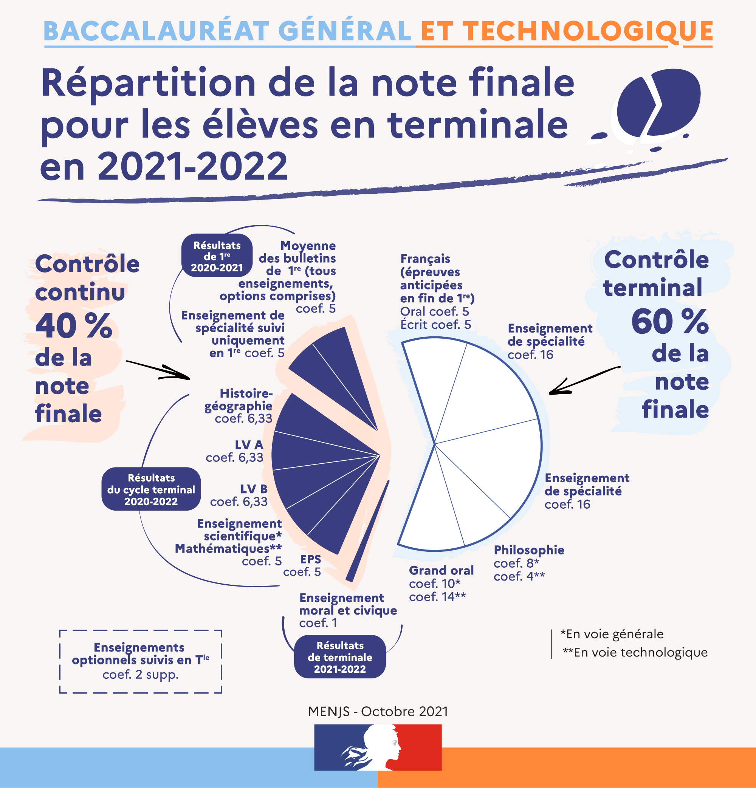
Répartition de la note finale du baccalauréat général et technologique

Slide 13

TOUT SAVOIR POUR FAIRE
VOS VŒUX SUR PARCOURSUP
À compter du 21 décembre 2021, vous pouvez consulter le moteur de recherche Parcoursup qui recense plus de 19 500 formations supérieures. Chacune d’entre elles met à votre disposition des informations essentielles pour vous aider à faire vos choix :
  Des informations utiles sur l’établissement : son statut (public/privé et sélective/non sélective), les frais de scolarité, les débouchés professionnels et possibilités de poursuite d’études ;
  Connaissances et compétences attendues pour réussir ;
  Conseils sur les différentes combinaisons de spécialités et d’options recommandées par les formations ;
  Critères généraux d’examen des vœux ;
  Dispositifs d’accompagnement (remise à niveau, soutien, tutorat, etc.) dont vous pouvez bénéficier pendant vos études pour favoriser votre réussite ;
  Dates des journées portes ouvertes ;
  Contact d'un référent si vous avez des besoins spécifiques liés à un trouble de santé ou à un handicap.
Quel que soit votre parcours, vous pouvez formuler des vœux pour toutes les formations qui vous intéressent en cohérence avec le projet professionnel qui vous motive.
Votre professeur principal et les professionnels de l’orientation dans votre lycée ou au CIO sont là pour vous accompagner, n’hésitez pas à les consulter.

Slide 14
TOUT SAVOIR POUR FAIRE
VOS VŒUX SUR PARCOURSUP
Les éléments du dossier transmis à chaque formation demandée :
le projet de formation motivé
les pièces complémentaires demandées par certaines formations
la rubrique « Activités et centres d’intérêt », si elle a été renseignée (facultative)
la fiche Avenir renseignée par le lycée
Bulletins scolaires et notes du baccalauréat transmis aux formations du supérieur pour l’examen de votre dossier :
Année de première
  Bulletins scolaires
  Notes des épreuves anticipées de français et la note de l’EDS suivi uniquement en 1re
Année de terminale
  Bulletins scolaires des 1er et 2e trimestres
  Notes des épreuves terminales des deux enseignements de spécialité suivis en classe de terminale

Slide 15
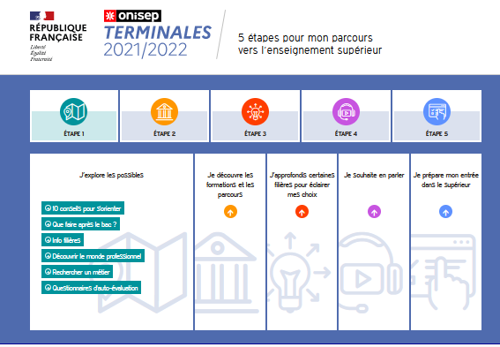
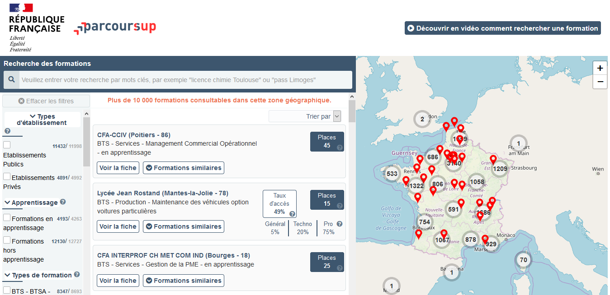
Des ressources à disposition des familles
Retrouvez toutes les informations sur le site : https://www.education.gouv.fr/reussir-au-lycee
Pour préparer votre projet d’orientation :
  terminales2021-2022.fr
  parcoursup.fr/
Terminales2021-2022.fr : infos sur les filières, les formations, les métiers
Parcoursup.fr : plus de 19 500 fiches de formations détaillées

